Slide 2
VOL.001
HELLO!
Nice to meet you, I am XieWei
golang

Slide 3

HELLO!

Slide 4
语法简单
内置库
内存分配
垃圾回收
支持并发
第三方库

Slide 5
Python
Golang

Slide 6
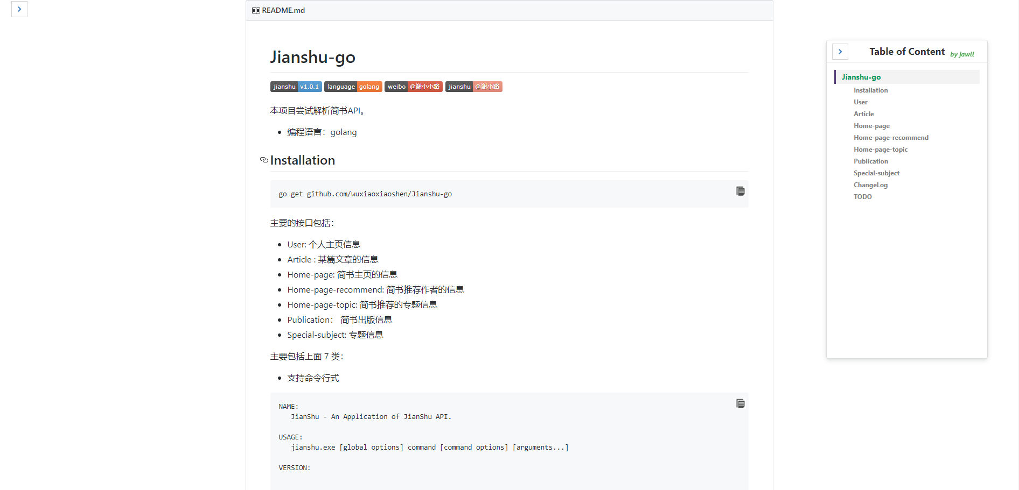
解析简书全站, 生成 API
Golang 学习专栏
1

Slide 7
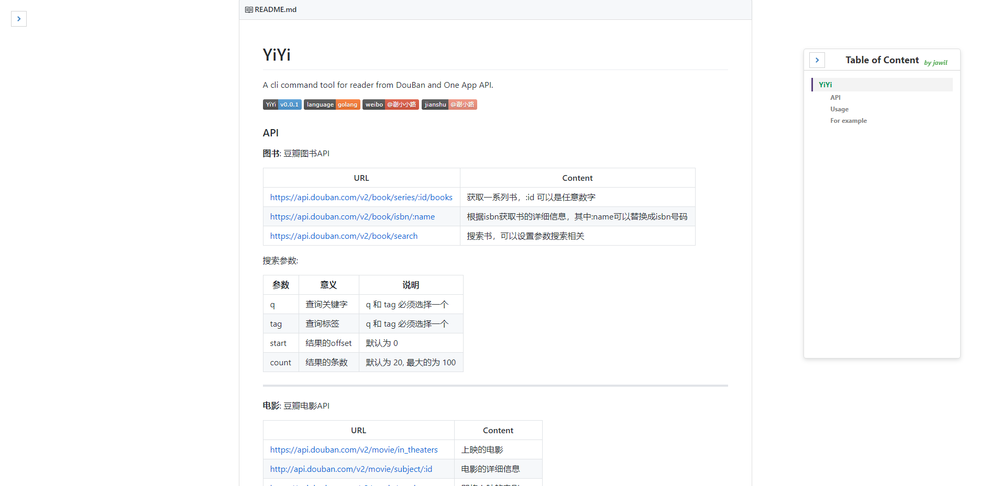
命令行工具: YiYi
Golang 学习专栏
2

Slide 8
Golang 学习专栏
3

Slide 9
主要的形式
10几分钟一节
基本的语法
内置库的讲解使用
每周更新一两节
名库的源码阅读和使用
录制总数大于30节
完整的示例：爬虫、web、命令行…
Golang 学习专栏
4

Slide 10
01
提出问题
02
分析问题
我
希望录制
一门什么课程
03
解决问题
04
实际代码阅读
05
开源代码思路
Golang 学习专栏
5

Slide 11
01
讲解基本语法
02
分析问题的思路
03
代码编写的思路
在
课程录制中
我会做些什么
04
开源代码思路讲解
05
内置库使用说明
06
知名第三方库阅读
07
分享一些好的编程思路
Golang 学习专栏
6

Slide 12
在课程录制中，我不会做什么
直播写代码
时间成本
写代码不够精准
Golang 学习专栏
7

Slide 13
Thanks

Slide 14
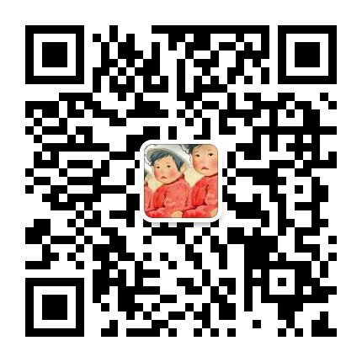
wu_xiaoshen

